Slide 1
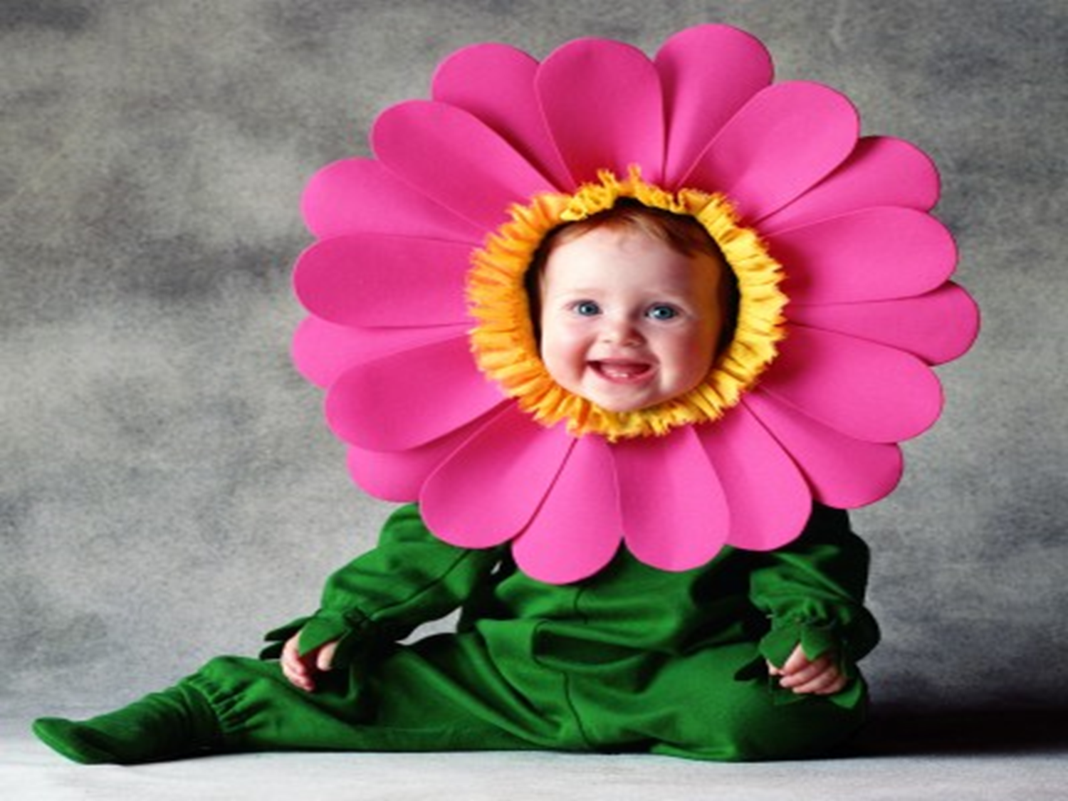
Гарного настрою!!!
Якщо ви хочете,щоб життя посміхалося вам, подаруйте йому свій хороший настрій
Бенедикт Спіноза

Slide 2
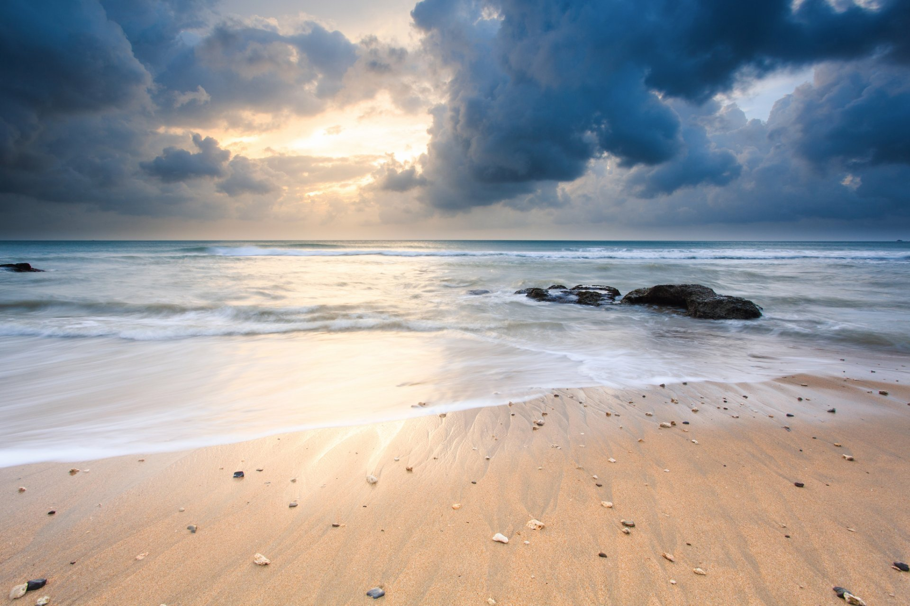
Тема :
Джеймс Олдрідж «Останній дюйм».
Віра у внутрішні можливості людини,
подолання нею життєвих випробувань, здатність до порозуміння. Утвердження сімейних цінностей

Slide 3
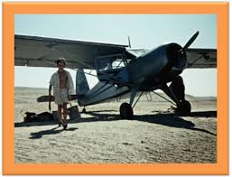
Робота з епіграфом
«Останній дюйм, який розділяє всіх і вся, нелегко подолати»
Дж. Олдрідж

Slide 4
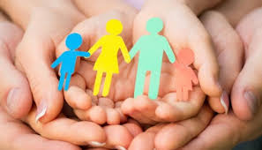
Відеоролик «Листи батькам»
https://www.youtube.com/watch?v=9iDh1VKOmzI

Slide 5
Метод «Прогнозування»
https://wordart.com/3dsr1wkndrfc/7-%D0%BA%D0%BB%D0%B0%D1%81

Slide 6
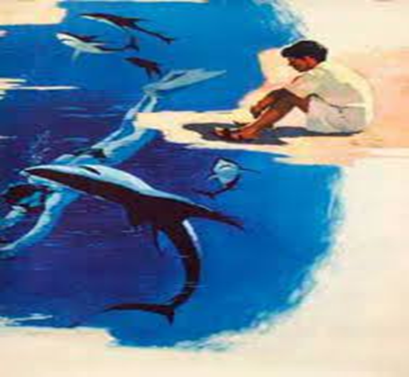
Слова -помічники
За допомогою слів-помічників сформулюймо мету сьогоднішнього уроку: аналізувати, вдосконалювати, визначити, обговорити, цінувати, висловлювати, формувати

Slide 7
Проблемне питання:
-Чому виникає непорозуміння, відчуження між батьками і дітьми?
Вправа «Утворити ланцюжок розгадавши анаграми»
https://wordwall.net/resource/39283436

Slide 8
«У житті не раз настають вирішальні хвилини і залишаються вирішальні дюйми».
Дж. Олдрідж

Slide 9
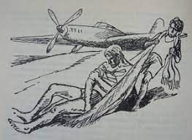
Фізкультхвилинка для очей
https://www.youtube.com/watch?v=9znAKmoG9tg

Slide 10
Пронумеруй цитати в правильному порядку за сюжетом.
1. ... “Їм обом потрібен час”.
2. ... “Тоді Бен глянув на руки і побачив, що права мало не зовсім одірвана…, ліва була схожа на шматок м'яса... ”.
3. ... “Отак він і залишився з порожніми руками, коли не брати до уваги байдужу дружину, якій він не був потрібен, та десятирічного сина. ”
4. ... “Доведеться тобі взятися за діло самому, Деві. ”.
5. ... “Бен узяв хлопчика з собою на “остер”, який страшенно кидало.”
6. ... “Хлопчик опустив голову і тихенько заплакав”.
7. ... “Підвівши очі, він побачив, що вороже настроєна акула - кішка пливе просто на нього”.
8. ... “Він (батько) знав, що тон у нього різкий, і сам завжди дивувався, чому не вміє розмовляти з сином”.
9. ... “Бен і прилетів сюди, власне, заради акул”.
10. ...“Взявши в рот трубку і опустивши вниз кінокамеру. Бен зник під водою”.
11. ...“Та ось хвіст і колеса літака торкнулися землі - це був останній дюйм”.

Slide 11
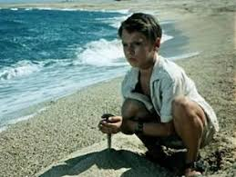
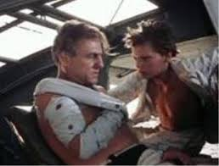
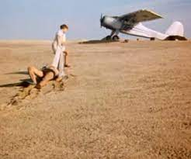
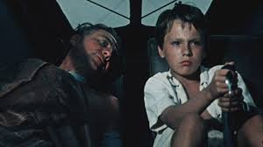
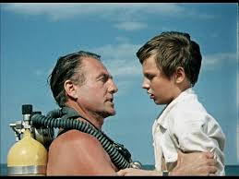
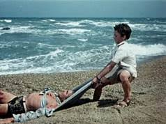
Пригадаймо епізод твору за ілюстрацією.
3
5
1
4
2
6

Slide 12
«Мудрі поради»
Кому із героїв можна порекомендувати ці поради ?
Хто не поважає молодшого – той і старшого не буде поважати.
(Туркменське народне прислів’я)
Умієш дітей родити – умій же їх навчити.
Учи дітей не страшкою, а ласкою.
Сім’я – це первинне середовище, де дитина повинна вчитися робити. (В. Сухомлинський)
Ласкою завжди досягнеш більшого, ніж грубою силою. (Езоп)

Slide 13
Міжпредметні зв`язки
1 дюйм (2,5см). Дюйм – зовсім невелика відстань, але іноді вона перетворюється на прірву, яку і впродовж життя люди не можуть здолати.

Slide 14
Рецепт досягнення успіху у стосунках з рідними людьми і він полягає у тому щоб…
-Не допускати конфліктних ситуацій.
-Бути уважними та терплячим.
-Намагатися вникати у проблеми рідних.
-Шукати ключ взаєморозуміння.
-Ніколи не втрачати бажання жити.
-Не впадати у відчай.

Slide 15
Визначаємо тему, ідею та головну думку твору. Вправа «Пропущені слова»
https://wordwall.net/resource/39283783

Slide 16
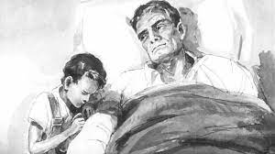
Рольова гра «Дюйм подолали» (оберіть ролі батька або сина, розіграйте епізод відносин між героями родини в майбутньому)
Яка ж подальша доля наших героїв?

Slide 17
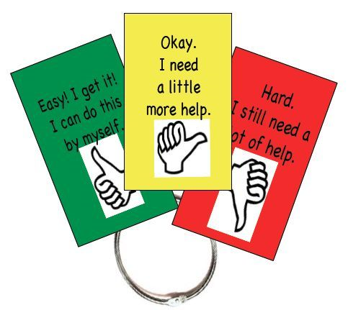
Зелений: Я розумію! Я можу це зробити сам і навіть пояснити іншим.
Жовтий: Мені потрібно трохи більше пояснень.
Червоний: Я не розумію.

Slide 18
Домашнє завдання
(на вибір)
1. Підготувати повідомлення про життєвий та творчий шлях Р. Кіплінга, знайти цікаві факти.
2. Написати власний варіант продовження оповідання “Останній дюйм”.

Slide 19
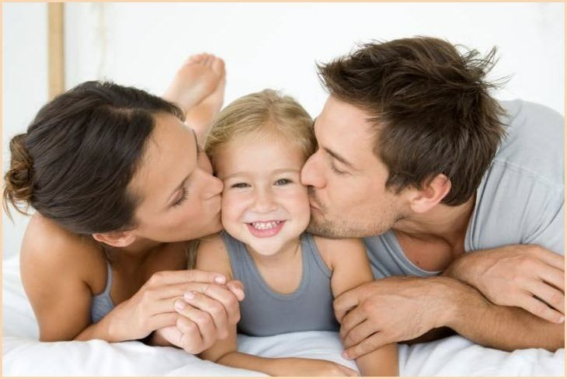
Підсумок
https://www.youtube.com/watch?v=X4TEIxfiuUs

Slide 20
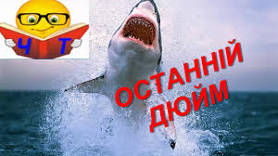
Дякую за увагу!!!

